Slide 1


TÜBİTAK 1007
Kamu Kurumları Araştırma ve Geliştirme Projelerini Destekleme Programı
BAŞVURU REHBERİ
ARAŞTIRMA DESTEK KOORDİNATÖRLÜĞÜ • 2026

Slide 2
ARAŞTIRMA DESTEK KOORDİNATÖRLÜĞÜ
1. 1007 Programı Nedir?
2. Süre, Bütçe ve Destek Oranları
3. Kimler Başvurabilir?
4. Proje Çıktı Türleri
5. Değerlendirme Kriterleri
6. Başvuru Süreci
7. Son Kontrol Listesi ve İletişim

Slide 3
ARAŞTIRMA DESTEK KOORDİNATÖRLÜĞÜ
1007 PROGRAMI NEDİR?
Kamu kurumlarının Ar-Ge ile giderilebilecek ihtiyaçlarını karşılamak amacıyla Ar-Ge’ye dayalı tedarik yöntemini esas alan TÜBİTAK destek programıdır.
ÜÇ TEMEL AMAÇ:
a) Kamu ihtiyaçlarına yönelik Ar-Ge projelerinin desteklenmesi
b) Teknolojik ürün/sistem tedariğinin ulusal kaynaklardan sağlanması
c) Kamu, özel kuruluş ve üniversite işbirliğinin teşvik edilmesi
NEDEN 1007?
✓ Kamu kurumlarının Ar-Ge ihtiyaçlarına özel çağrı bazlı program
✓ KAMAG ve SAVTAG olmak üzere iki destek grubu
✓ En fazla 48 ay süre, bütçe çağrıya göre belirlenir
✓ Proje giderleri %100 oranında desteklenir

Slide 4
ARAŞTIRMA DESTEK KOORDİNATÖRLÜĞÜ
PROJE SÜRESİ VE BÜTÇE
⏱ PROJE SÜRESİ
En fazla 48 AY
💰 PROJE DESTEK ÜST LİMİTİ
Çağrı konusuna ve kapsamına göre belirlenir
Kurum hissesi: bütçenin %10’u • BKS bütçesi: en fazla %20
📅 BAŞVURU TAKVİMİ
Çağrı bazlıdır. Başvurular ilgili çağrı süresince kabul edilir.
⚠ DESTEK ORANLARI
Personel, makine-teçhizat, sarf, hizmet alımı, seyahat: %100
Özel kuruluş seri üretim makine-teçhizatı: en fazla %40
BURS MİKTARLARI
1 Ocak 2026 itibariyle geçerli aylık üst sınırlar:
Bir projede aynı anda en fazla 4 lisans bursiyeri yer alabilir
Lisans bursiyerleri herhangi bir kurumda çalışmamalıdır
Öğrenim Durumu | Çalışmıyor | Çalışıyor
Lisans Öğrencisi | 6.000 TL | —
Yüksek Lisans Öğrencisi | 22.500 TL | 6.000 TL
Doktora Öğrencisi | 32.500 TL | 8.500 TL
Doktora Öğrencisi (İsteğe Bağlı Sigortalı) | 37.780 TL | —
Doktora Sonrası Araştırmacı | 43.500 TL | —
Doktora Sonrası (İsteğe Bağlı Sigortalı) | 48.780 TL | —

Slide 5
ARAŞTIRMA DESTEK KOORDİNATÖRLÜĞÜ
KİMLER BAŞVURABİLİR?
Programa iki temel rol ile başvurulur:
✓ MÜŞTERİ KURUM: Cumhurbaşkanlığı, TBMM, Bakanlıklar ve bağlı kuruluşlar
✓ PYK: Üniversiteler, kamu Ar-Ge birimleri, özel kuruluşlar veya konsorsiyumlar
Üniversite personeli: doktora/uzmanlık derecesine sahip olmalı
✓ Kamu/özel kuruluş personeli: en az 4 yıllık lisans eğitimi almış olmalı
✓ Emekliler PTİ almamak koşuluyla araştırmacı veya danışman olabilir
PROJE ÇIKTI TÜRLERİ
• Prototip / Sistem / Pilot Tesis
• Model / Yöntem / Süreç — Teknoloji Birikim
• Fizibilite projeleri en fazla 1 yıl süreli olabilir

Slide 6
ARAŞTIRMA DESTEK KOORDİNATÖRLÜĞÜ
PROJEDE GÖREV ALAMAYANLAR
Aşağıdaki üst düzey kamu yöneticileri proje ekibinde yer alamaz:
✗ Rektör, Rektör Yardımcısı, Dekan
✗ Başhekim, Genel Sekreter
✗ Müsteşar, Müsteşar Yardımcısı
✗ Genel Müdür, Genel Müdür Yardımcısı, Hastane Yöneticisi
Bu kişiler 1007 projelerinde hiçbir şekilde görev alamaz.
MÜŞTERİ KURUM OLAMAYANLAR
✗ Kamu kuruluşlarının ana hizmet birimleri Müşteri Kurum olamaz.
✗ Ana hizmet birimi niteliğindeki birimler.
✗ Müşteri kurum statüsü dışındaki kurumlar.
Not: Müşteri kurum, proje çıktılarını kullanmayı taahhüt eden Proje Sonuçları Uygulama Planı (PSUP) sunar.

Slide 7
ARAŞTIRMA DESTEK KOORDİNATÖRLÜĞÜ
BAŞVURU SÜRECİ GENEL BAKIŞ
İHTİYAÇ ANALİZİ
Müşteri kurum Ar-Ge ihtiyacını belirler
TÜBİTAK formatına uygun hazırlar
TÜBİTAK’a gönderir
ODAK GRUP
Müşteri kurum temsilcileri, konu uzmanları ve TÜBİTAK uzmanları çağrı dokümanı hazırlar.
Çağrı dokümanı TÜBİTAK internet sayfasında yayınlanır
Güvenlik gerektiren çağrılarda davetiye usulü uygulanır
BAŞVURU AŞAMALARI
I. Aşama: Ön değerlendirme (Komisyon tarafından)
II. Aşama: Detaylı proje önerisi (Panel tarafından)
KAMAG & SAVTAG
🌍 KAMAG
Kamu Araştırmaları Destek Grubu
Elektronik başvuru: ardeb-pbs.tubitak.gov.tr
Sivil kamu kurumlarının Ar-Ge ihtiyaçlarına yönelik
🌍 SAVTAG
Savunma ve Güvenlik Teknolojileri Araştırma Destek Grubu
🎓 BURSİYERLER
Lisansüstü öğrenciler ve araştırma görevlileri
Doktora sonrası araştırmacılar (40 yaş altı)
Doktora sonrası araştırmacılar (Özel öğrenciler ve hazırlık öğrencileri hariç)

Slide 8
ARAŞTIRMA DESTEK KOORDİNATÖRLÜĞÜ
PROJE ÇIKTI TÜRLERİ
1007 kapsamında desteklenen projeler çıktılarına göre dört farklı nitelikte olabilir:
① PROTOTİP/SİSTEM/PİLOT TESİS: Çıktısı prototip, sistem veya pilot tesis niteliğinde
② olan, ticarileştirme potansiyeli taşıyan projeler
③ MODEL/YÖNTEM/SÜREÇ: Çıktısı model, yöntem veya süreç niteliğinde olan,
④ ticarileştirme potansiyeli öncelik taşımayan projeler
⑤ TEKNOLOJİ BİRİKİM: Yerli üretim yetkinliği kazanma amacına yönelik,
⑥ teknolojik birikim elde etmeyi hedefleyen projeler
⑦ FİZİBİLİTE: Diğer proje türlerinin yapılabilirliğine karar vermeye yönelik,
⑧ süresi 1 yılı geçmeyen projeler
İPUCU: Müşteri kurum, proje çıktılarını kullanmayı taahhüt eden PSUP sunar. Teknoloji birikim projelerinde TKYH düzenlenir.

Slide 9
ARAŞTIRMA DESTEK KOORDİNATÖRLÜĞÜ
DEĞERLENDİRME
① ÇAĞRIYA UYGUNLUK (I. Aşama)
Proje önerisinin çağrı dokümanı ile uyumu.
② AR-GE NİTELİĞİ
Projenin özgün Ar-Ge içeriği ve teknolojik yenilik düzeyi.
③ YAPILABİLİRLİK
Ekip yetkinliği, altyapı ve iş planının gerçekçiliği.
④ YÖNTEM (II. Aşama)
Araştırma yöntemi, iş paketleri ve teknik yaklaşımın tutarlılığı.
⑤ BÜTÇENİN UYGUNLUĞU (II. Aşama)
Bütçe kalemlerinin gerekçelendirilmesi ve proforma faturaların uygunluğu.
⑥ KURUMSAL AR-GE YETENEĞİ
Kuruluşun Ar-Ge yönetimi, insan kaynakları ve deneyimi (yerinde inceleme).

Slide 10
ARAŞTIRMA DESTEK KOORDİNATÖRLÜĞÜ
BAŞVURU SÜRECİ
ADIM 1 → ARBİS Kaydı (arbis.tubitak.gov.tr)
ADIM 2 → ARDEB PBS Giriş (ardeb-pbs.tubitak.gov.tr)
ADIM 3 → Program Seçimi (1007)
ADIM 4 → Proje Bilgilerini Girme
ADIM 5 → Proje Ekibini Tanımlama
ADIM 6 → Belgeleri Yükleme (Form + Beyanlar + Bütçe)
ADIM 7 → Başvuruyu Onaylama
ADIM 8 → İmza ve Teslim (KAMAG: e-başvuru, SAVTAG: elden)

Slide 11
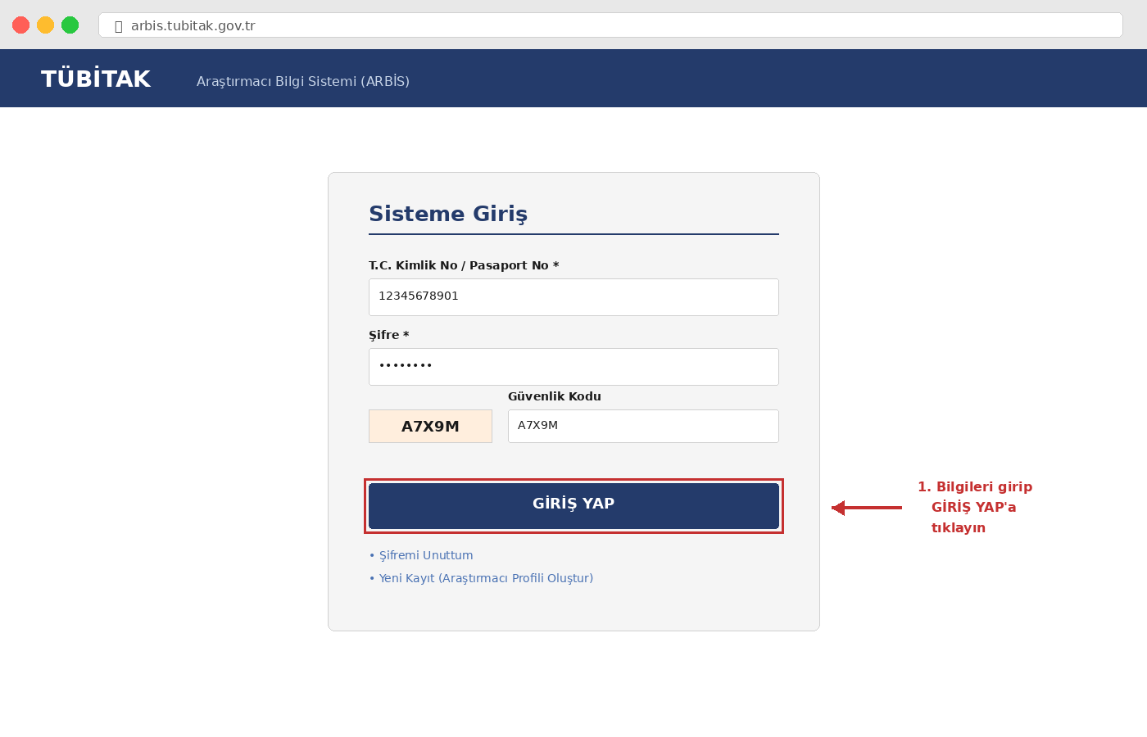
ARAŞTIRMA DESTEK KOORDİNATÖRLÜĞÜ
ADIM 1: ARBİS KAYDI
Web: arbis.tubitak.gov.tr
Hesabınız varsa:
• T.C. Kimlik No ve şifrenizle giriş yapın
Hesabınız yoksa:
• "Yeni Kayıt" linkiyle profil oluşturun
• CV bilgilerinizi tam ve güncel tutun
İPUCU: Proje ekibinizdeki herkes ARBİS'e kayıtlı olmalıdır.

Slide 12
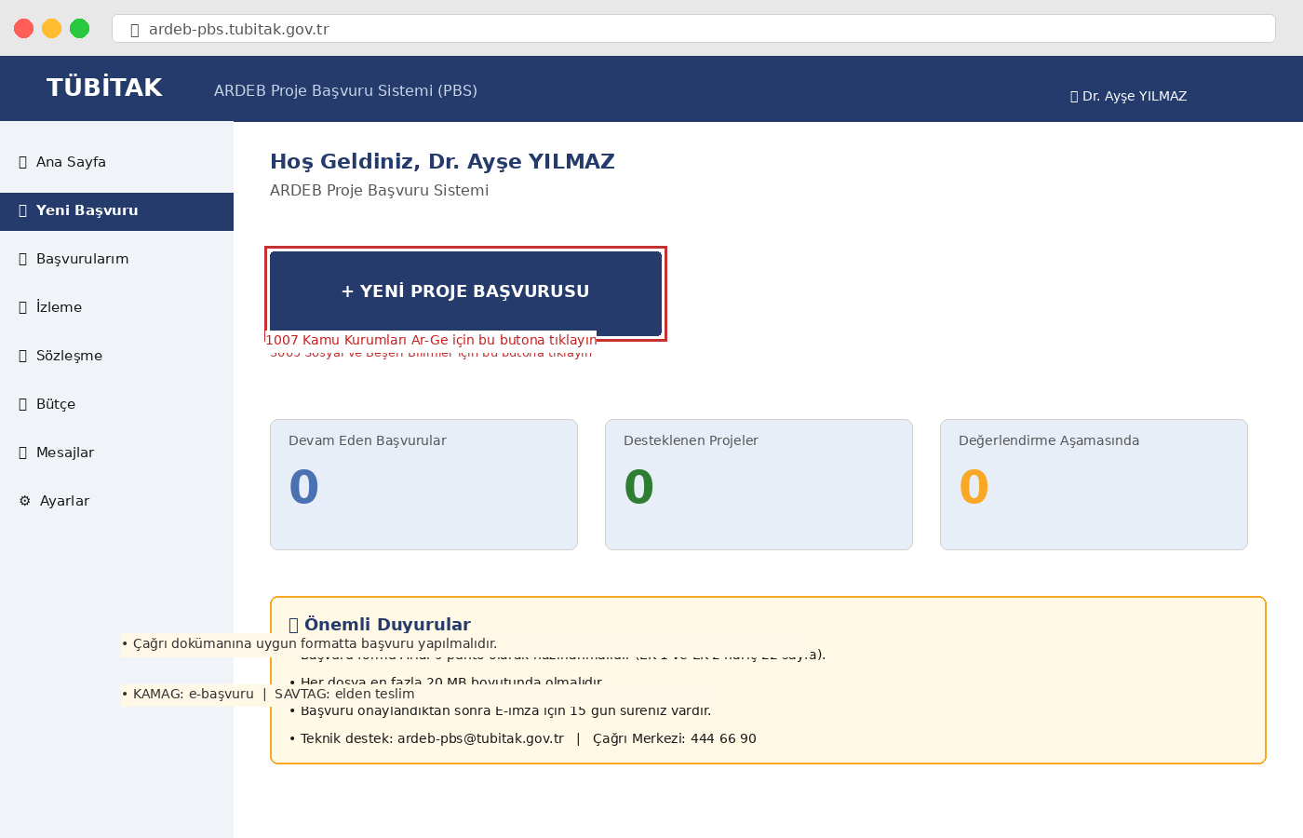
ARAŞTIRMA DESTEK KOORDİNATÖRLÜĞÜ
ADIM 2: ARDEB PBS GİRİŞİ
ardeb-pbs.tubitak.gov.tr
ARBİS bilgilerinizle giriş yapın.
Sol menüden;
→ "Yeni Başvuru" seçeneğine tıklayın. Ana ekranda büyük mavi butonu kullanarak da başlayabilirsiniz:
[+ YENİ PROJE BAŞVURUSU]

Slide 13
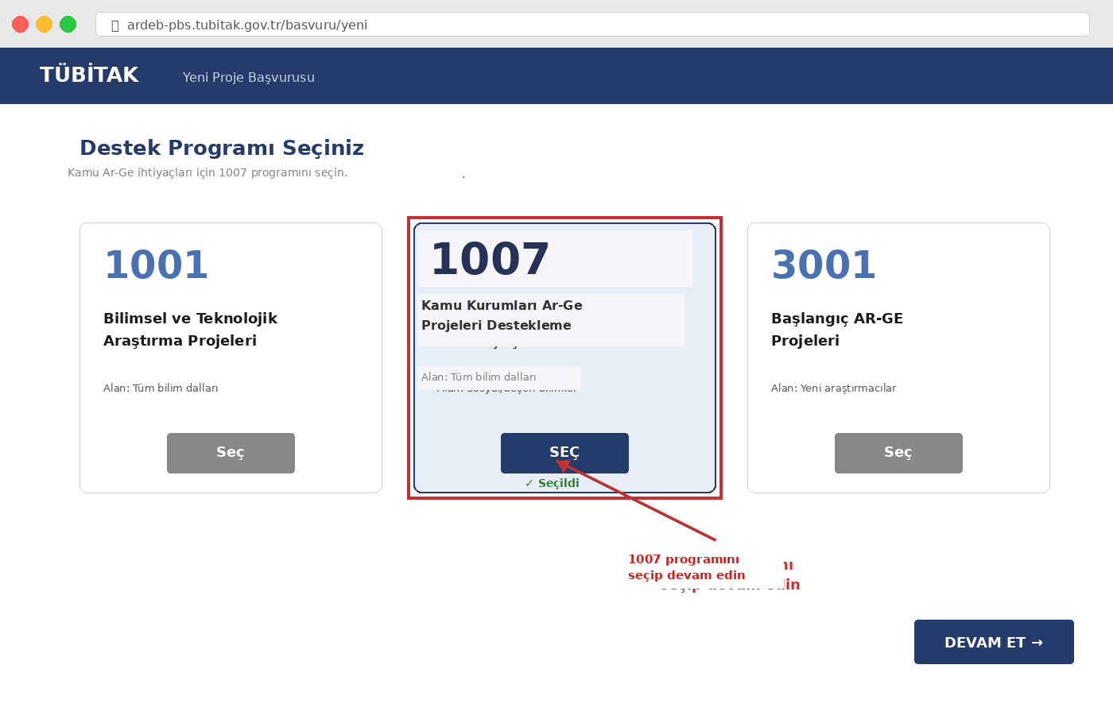
ARAŞTIRMA DESTEK KOORDİNATÖRLÜĞÜ
ADIM 3: PROGRAM SEÇİMİ
Destek programları listelenir.
Seçim: 1007 (Kamu Kurumları Ar-Ge Projelerini Destekleme Programı)
• Program kartına tıklayın
• "SEÇ" butonuna basın
• "DEVAM ET" ile ilerleyin
Önemli: Yanlış program seçimi başvurunuzu geçersiz kılar.

Slide 14
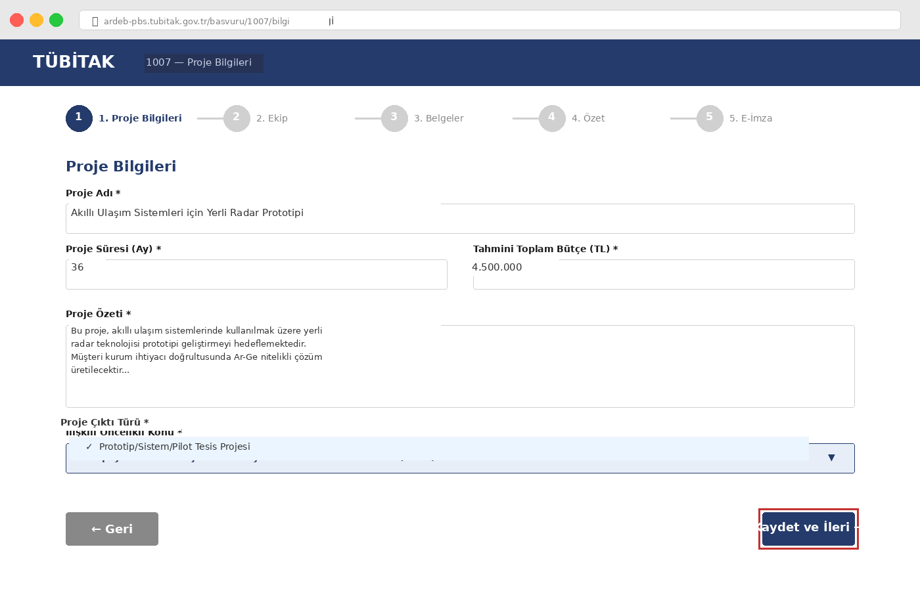
ARAŞTIRMA DESTEK KOORDİNATÖRLÜĞÜ
ADIM 4: PROJE BİLGİLERİ
Zorunlu alanları doldurun:
• Proje Adı
• Proje Süresi (en fazla 48 ay)
• Tahmini Bütçe (çağrıya göre belirlenir)
• Proje Özeti
Önemli:
Proje çıktı türünü seçin (Prototip/Model/Teknoloji Birikim/Fizibilite).
→ Kaydet ve İleri

Slide 15
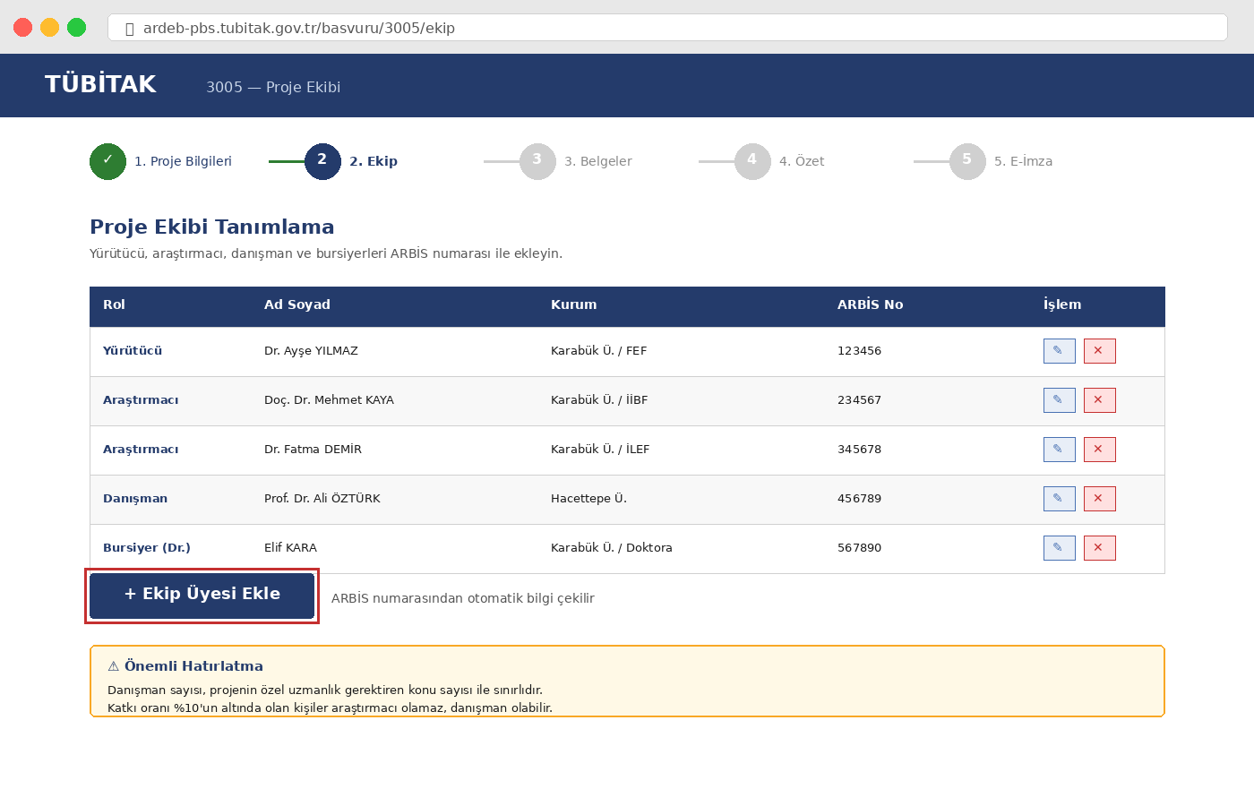
ARAŞTIRMA DESTEK KOORDİNATÖRLÜĞÜ
ADIM 5: PROJE EKİBİ
Ekip üyelerini ARBİS numarasıyla ekleyin.
Roller:
• Yürütücü (1 kişi)
• Araştırmacı(lar)
• Danışman(lar)
• Yurt dışı araştırmacı/danışman
• Bursiyer(ler)
Hatırlatma: Proje ekibi koşulları için TÜBİTAK 1007 Usul ve Esaslarına bakınız.

Slide 16
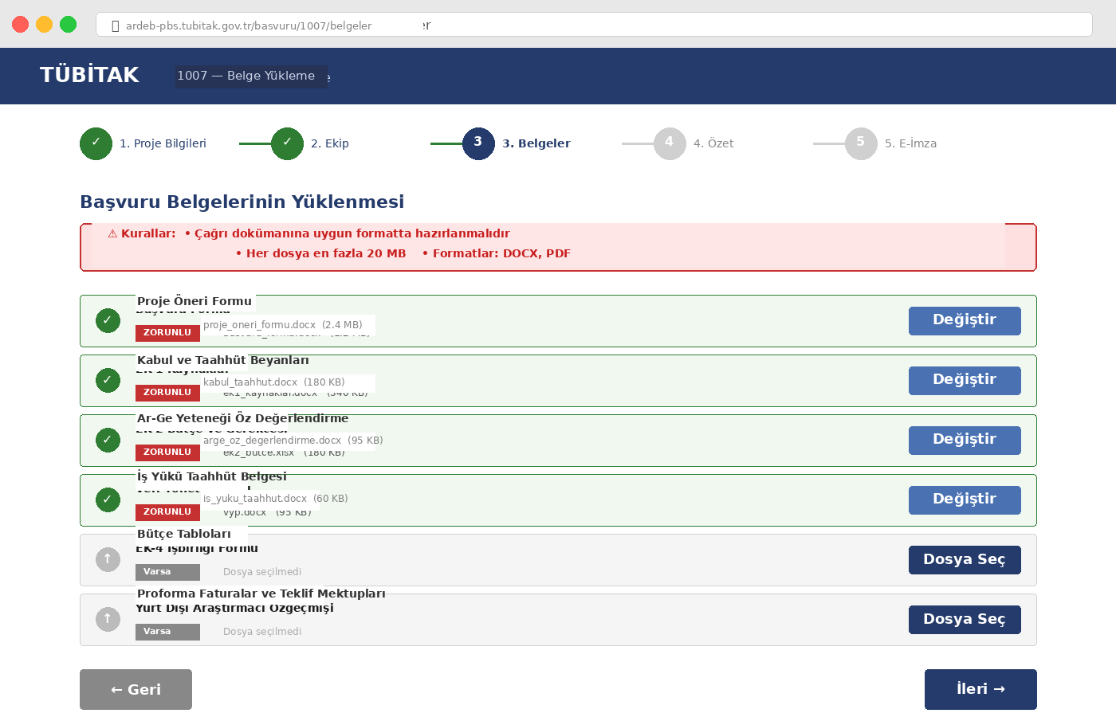
ARAŞTIRMA DESTEK KOORDİNATÖRLÜĞÜ
ADIM 6: BELGE YÜKLEME
ZORUNLU belgeler:
• I. veya II. Aşama Proje Öneri Formu
• Kabul ve Taahhüt Beyanları
• Kurumsal Ar-Ge Yeteneği Öz Değerlendirme Formu
• İş Yükü Taahhüt Belgesi
İsteğe bağlı:
• Bütçe Tabloları ve Proforma Faturalar
• Çağrıya özel istenen diğer belgeler
Her dosya en fazla 20 MB, Format: DOCX, PDF

Slide 17
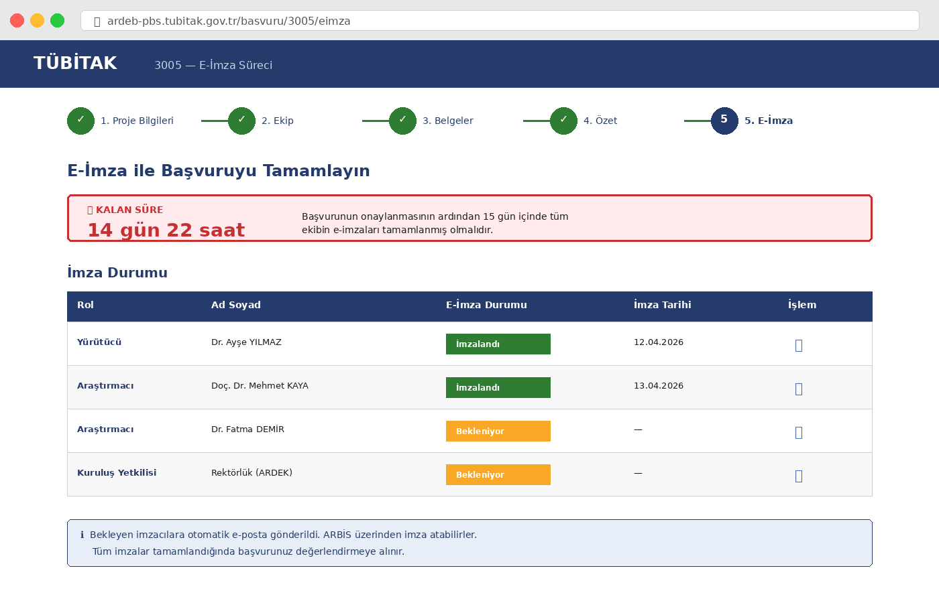
ARAŞTIRMA DESTEK KOORDİNATÖRLÜĞÜ
ADIM 7: E-İMZA
Başvuru onaylandıktan sonra:
⏱ 15 GÜN İÇİNDE
tüm ekibin e-imzaları
tamamlanmış olmalıdır.
İmza sırası:
1. Yürütücü
2. Araştırmacılar
3. Danışmanlar
4. Kuruluş yetkilisi
5. Eksik imza → başvuru geçersiz

Slide 18
ARAŞTIRMA DESTEK KOORDİNATÖRLÜĞÜ
SON KONTROL LİSTESİ
ARBİS hesabınız ve CV bilgileriniz GÜNCEL mi?
Proje, 1007 kapsamında kamu ihtiyacına yönelik Ar-Ge niteliğinde mi?
Proje çıktı türü belirlendi mi? (Prototip/Model/Teknoloji Birikim/Fizibilite)
Müşteri kurum ve PYK rolleri tanımlandı mı?
Proje süresi ≤ 48 ay, bütçe çağrı limitine uygun mu?
Proje Öneri Formu eksiksiz dolduruldu mu?
Kabul ve Taahhüt Beyanları ve EK-2 Bütçe eksiksiz mi?
İş Yükü Taahhüt Belgesi hazırlandı mı?
Kurumsal Ar-Ge Yeteneği Öz Değerlendirme Formu hazır mı?
Proforma faturalar ve bütçe tabloları hazır mı?
PSUP taslağı hazırlandı mı?

Slide 19



Başvurunuzu Birlikte Şekillendirelim
ARDEK olarak proje geliştirme sürecinizin her adımında yanındayız.

